Slide 1
Web 开发所需要了解的 NodeJS

Slide 2
课程大纲
NodeJS 介绍
简单 Web Server
调试 & 项目初始化
单元测试 & 发布
NodeJS 爬虫示例
基础 API

Slide 3
NodeJS 是什么
Node.js is a JavaScript runtime built on Chrome’s V8
Node.js uses an event-driven, non-blocking I/O model

Slide 4
非阻塞 I/O
阻塞：I/O 时进程休眠等待 I/O 完成后进行下一步
非阻塞：I/O 时函数立即返回，进程不等待 I/O 完成

Slide 5
事件驱动
I/O 等异步操作结束后的通知
观察者模式

Slide 6
为什么偏爱 NodeJS
前端职责范围变大，统一开发体验
在处理高并发、I/O 密集场景性能优势明显

Slide 7
CPU 密集 VS I/O 密集
CPU 密集：压缩、解压、加密、解密
I/O 密集：文件操作、网络操作、数据库

Slide 8
web 常见场景
静态资源读取
数据库操作
渲染页面

Slide 9
高并发应对之道
增加机器数
增加每台机器的 CPU 数——多核

Slide 10
进程
进程：是计算机中的程序关于某数据集合上的一次运行活动，是系统进行资源分配和调度的基本单位
多进程：启动多个进程，多个进程可以一块执行多个任务

Slide 11
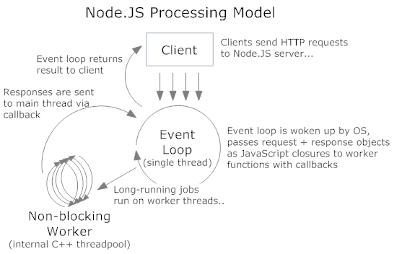
NodeJS 工作模型

Slide 12
线程
线程：进程内一个相对独立的、可调度的执行单元，与同属一个进程的线程共享进程的资源
多线程：启动一个进程，在一个进程内启动多个线程，这样，多个线程也可以一块执行多个任务

Slide 13
NodeJS 的单线程
JavaScript 是单线程，但 JavaScript runtime 并不是
单线程并不是单进程

Slide 14
常用场景
Web Server
本地代码构建
实用工具开发

Slide 15
环境 & 调试

Slide 16
环境
CommonJS
global
process

Slide 17
CommonJS
每个文件是一个模块，有自己的作用域
在模块内部 module 变量代表模块本身
module.exports 属性代表模块对外接口

Slide 18
require 规则
/ 表示绝对路径，./ 表示相对于当前文件的
支持 js、json、node 拓展名，不写依次尝试
不写路径则认为是 build-in 模块或者各级 node_modules 内的第三方模块

Slide 19
require 特性
module 被加载的时候执行，加载后缓存
一旦出现某个模块被循环加载，就只输出已经执行的部分，还未执行的部分不会输出

Slide 20
global
CommonJS
Buffer、process、console
timer

Slide 21
process
argv、argv0、execArgv、env
stdin、stdout、stderr
timer

Slide 22
timer
process.nextTick: 将 callback 添加到当前队列队尾
setImmediate: 将 callback 放到下个队列的队首

Slide 23
调试
Inspector
VS Code

Slide 24
基础 API

Slide 25
path
和路径有关的一切

Slide 26
path
__dirname、__filename 总是返回文件的绝对路径
process.cwd() 总是返回执行 node 命令所在文件夹

Slide 27
./
在 require 方法中总是相对当前文件所在文件夹
在其它地方和 process.cwd() 一样，相对 node 启动文件夹

Slide 28
Buffer
Buffer 用于处理二进制数据流
实例类似整数数组，大小固定
C++ 代码在 V8 堆外分配物理内存

Slide 29
event
所有能触发的对象都是 EventEmitter 类的实例
eventEmitter.on() 用于注册监听器
eventEmitter.emit() 用于触发事件

Slide 30
fs
文件操作

Slide 31
静态资源服务器实战

Slide 32
项目初始化

Slide 33
.gitignore
匹配模式前 / 代表项目根目录
匹配模式最后加 / 代表是目录
匹配模式前加 ! 代表取反

Slide 34
.gitignore
* 代表任意个字符
? 匹配任意一个字符
** 匹配多级目录

Slide 35
.editorconfig
* 代表任意个字符
? 匹配任意一个字符
** 匹配多级目录

Slide 36
.editorconfig
* 代表任意个字符
? 匹配任意一个字符
** 匹配多级目录

Slide 37
静态资源服务器

Slide 38
range
range: bytes=[start]-[end]
Accept-Ranges: bytes
Content-Range: bytes start-end/total

Slide 39
缓存
本地缓存
no
用户请求
请求资源
yes
no
client失效
yes
server
未改变
no
协商缓存
返回响应
yes
本地缓存
304

Slide 40
缓存 header
Expires, Cache-Control
If-Modified-Since / Last-Modified
If-None-Match / ETag

Slide 41
命令行

Slide 42
发布

Slide 43
单元测试

Slide 44
发布

Slide 45
本地构建

Slide 46
glob
* 匹配任意个字符
？匹配一个字符
[…] 匹配范围内字符

Slide 47
glob
!(pattern1|pattern2) 匹配取反
?(pattern1|pattern2) 匹配 0 或 1 个
+(pattern1|pattern2) 匹配 1 或多个

Slide 48
glob
*(a|b|c) 匹配任意个
@(pattern|pat*|pat?erN) 匹配特定的一个
** 任意层级匹配

Slide 49
版本号
1.2.*
2.x
x.y.z
~1.2.0
^2.0.0

Slide 50
爬虫

Slide 51
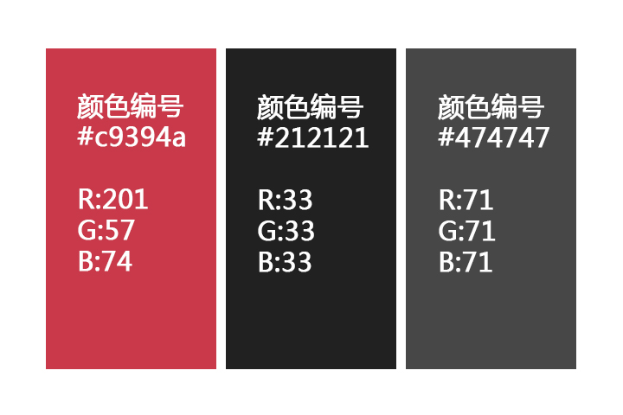
参考

